Slide 1

TRÒ CHƠI
HỘP QUÀ BÍ MẬT

Slide 2








HỘP QUÀ BÍ MẬT

Slide 3



bạn th....
ân

Slide 4
quả m....
ận

Slide 5

khăn r....
ằn

Slide 6
ngựa v...
ằn

Slide 7








Bài 32: on ôn ơn
Giáo Viên :….
Trường:…..
Thiết kế bởi: Hương Thảo – tranthao121004@gmail.com

Slide 8



Tiết 1
Hương Thảo – tranthao121004@gmail.com

Slide 9


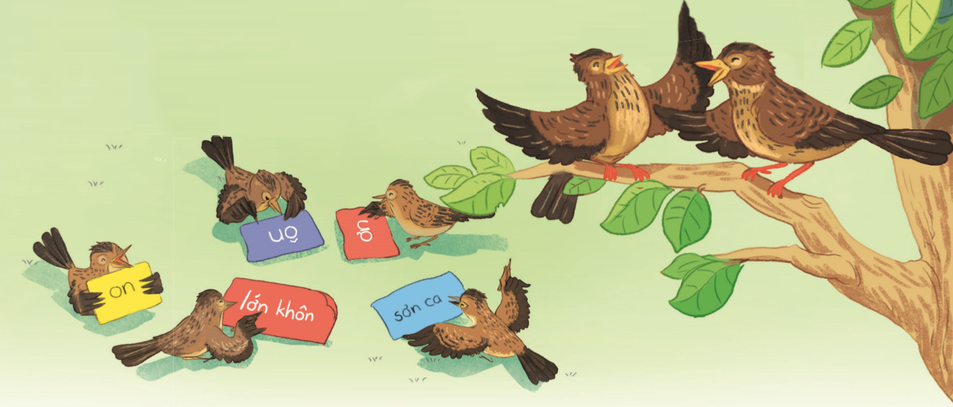
Sơn ca véo von: Mẹ ơi, con đã lớn khôn.
Sơn ca véo von: Mẹ ơi, con đã lớn khôn.

Slide 10


ôn
on
ơn

Slide 11
ôn
Notes:
Design by: Hương Thảo

Slide 12
ơn
Notes:
Design by: Hương Thảo

Slide 13

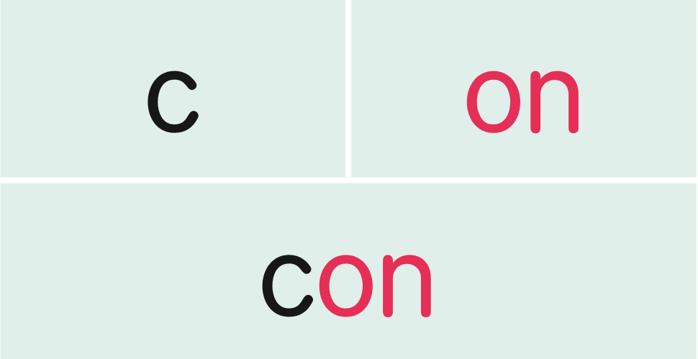
on
ôn
ơn

Slide 14




Slide 15
Viết bảng
Notes:
15

Slide 16
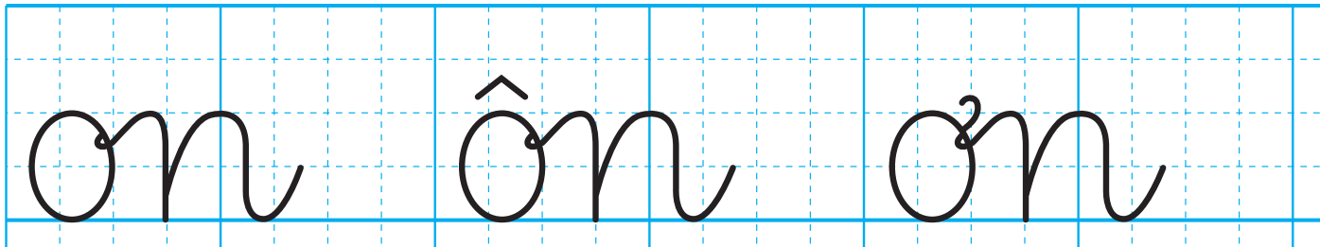

Slide 17
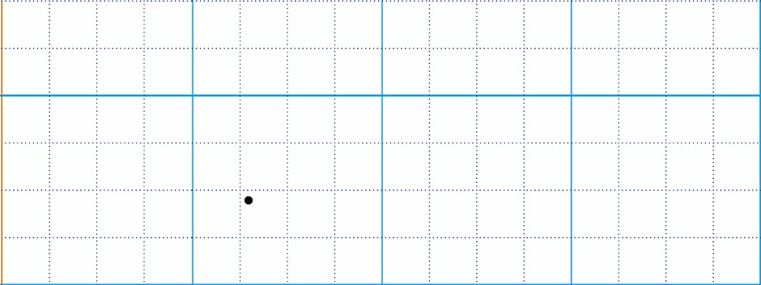

Slide 18
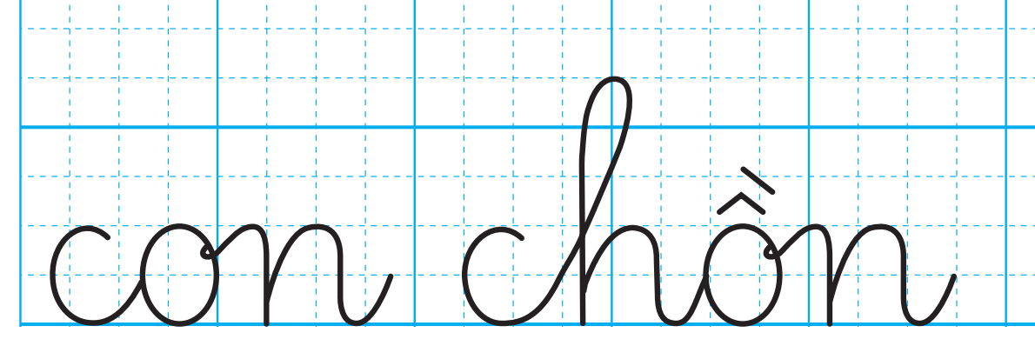

Slide 19
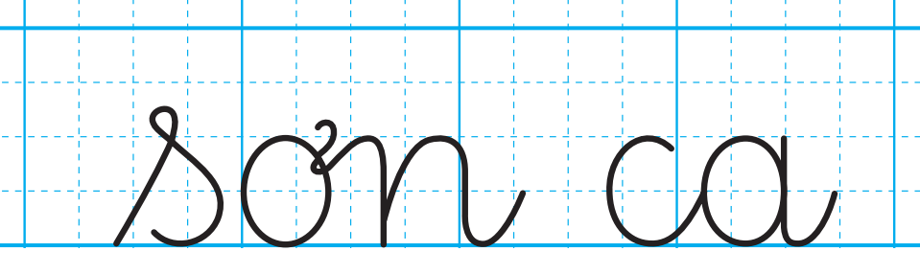

Slide 20
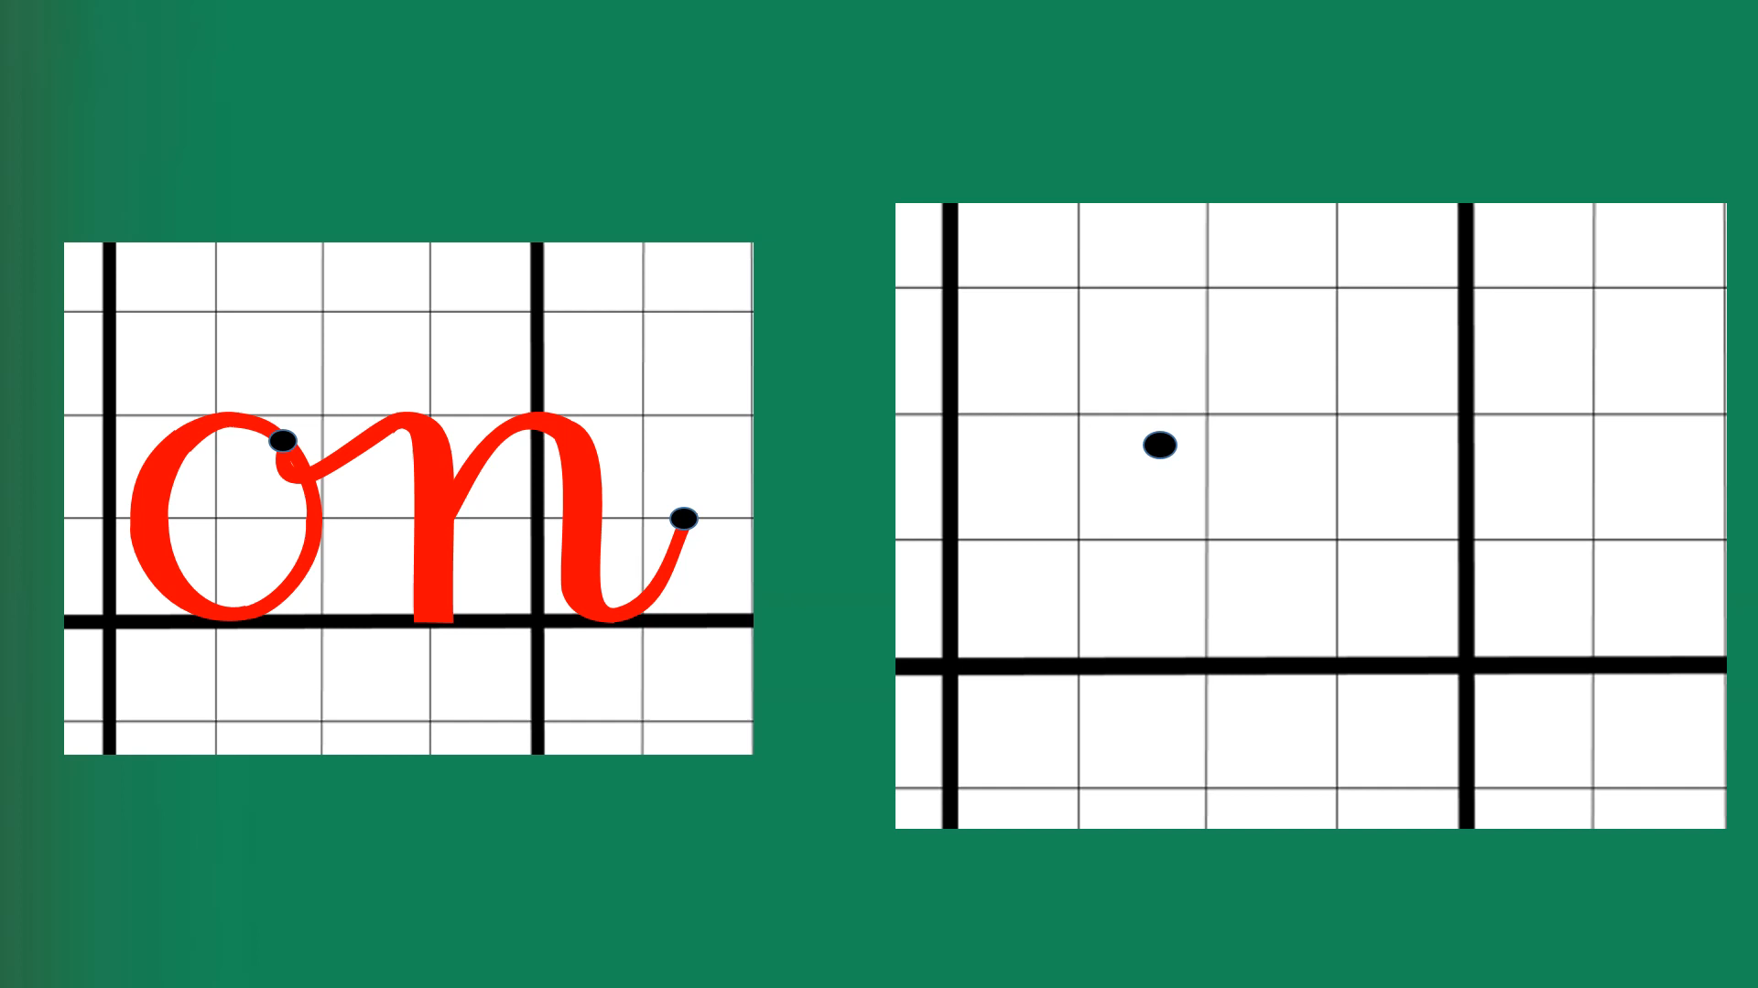

Slide 21
Tiết 2
Hương Thảo – tranthao121004@gmail.com

Slide 22

3
Tập viết
on
ôn
ơn
con chồn
sơn ca

Slide 23

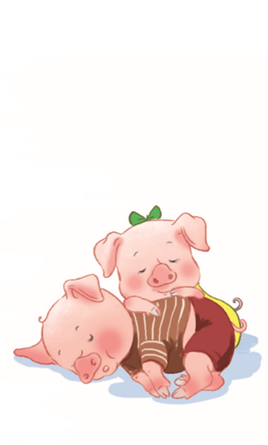

Bốn chú lợn con
Ve vẻ vè ve
Vè bốn chú lợn
Nhởn nhơ nô giỡn
Ăn ngủ vô tư.
Hẳn họ nhà “Trư”
Là to tròn thế.
Ve vè nghe kể
Bốn chú lợn con.
(Tiến Việt)

Slide 24

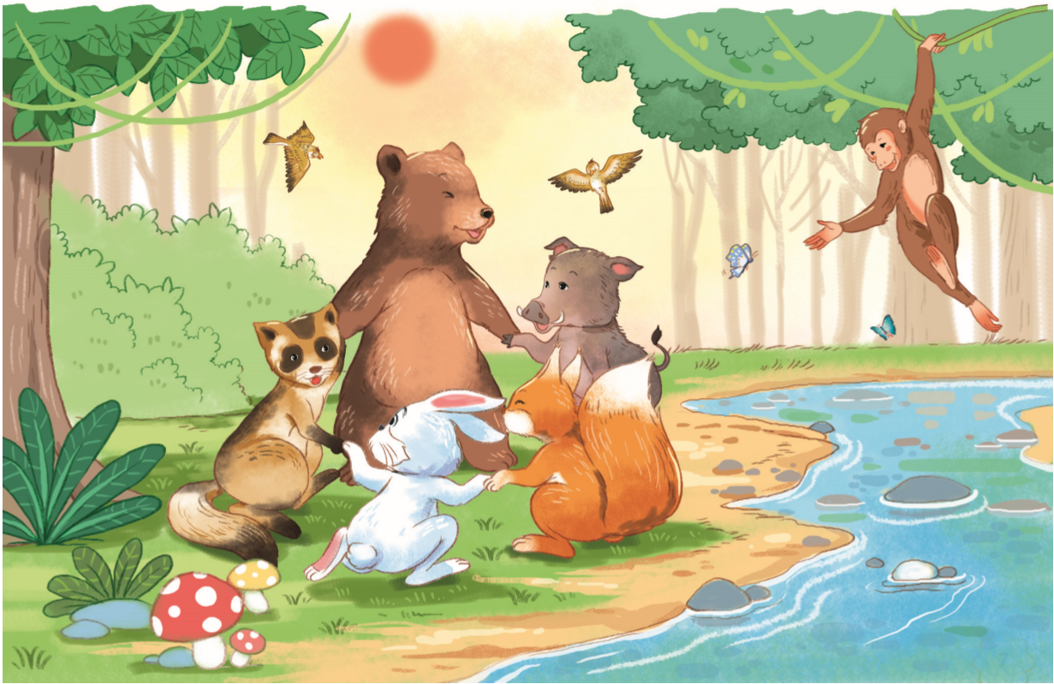
Rừng xanh vui nhộn

Slide 25
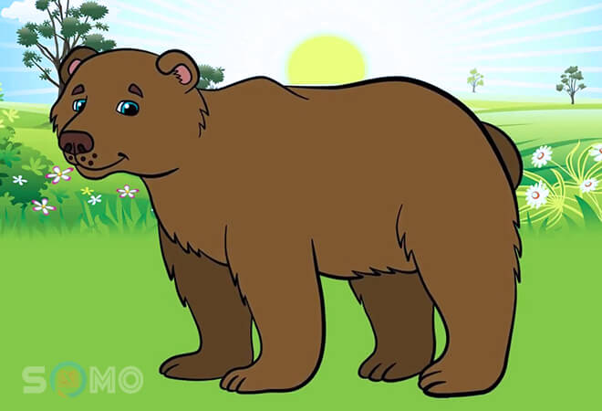
Con gấu

Slide 26

Con thỏ

Slide 27
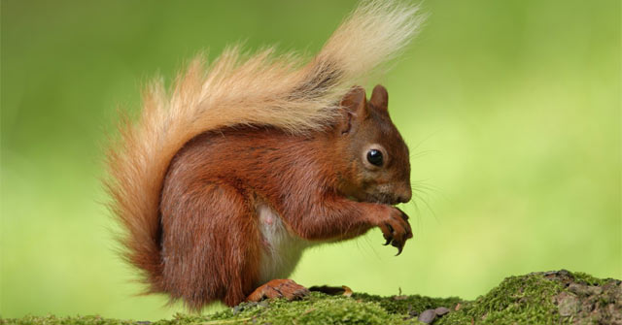
Con sóc

Slide 28

Củng cố
Vừa rồi các con học vần gì?

